Slide 1

CHÀO MỪNG CÁC EM HỌC SINH
ĐẾN VỚI MÔN HỌC
KỸ THUẬT TRANG ĐIỂM
KỸ THUẬT CẮM HOA
Giảng viên: Đặng Thị Nhật Minh
Số ĐT: 0918 704 826
Mail: dangminh4377@gmail.com

Slide 2
Bài 3
KỸ THUẬT TRANG ĐIỂM
12 tiết (3 tiết LT + 9 tiết TH)

Slide 3
Mục tiêu của bài
Kiến thức
+ Trình bày được khái niệm, vai trò, nguyên tắc trang điểm.
+ Nêu được các bước trang điểm cơ bản.

Slide 4
Mục tiêu của bài
Kỹ năng
+ Nhận biết và lựa chọn được dụng cụ và mỹ phẩm dùng trong trang điểm.
+ Áp dụng các cách trang điểm cho các dạng khuôn mặt khác nhau.
+ Biết sử dụng các loại mỹ phẩm khác nhau cho các loại da khác nhau.

Slide 5
Mục tiêu của bài
Thái độ:
+ Nhanh nhẹn, linh hoạt trong học tập và rèn luyện, không ngừng nâng cao trình độ chuyên môn.
+Biết cách chăm sóc da mặt và có chế độ giữ gìn da trong quá trình sử dụng mỹ phẩm.

Slide 6
NỘI DUNG
2.1. 1. Khái niệm, vai trò và nguyên tắc trang điểm
Khái niệm
Vai trò của trang điểm
Nguyên tắc trang điểm

Slide 7
NỘI DUNG
Khái niệm
Trang điểm là chỉ hành động làm đẹp trên các bộ phận khuôn mặt như mắt, mũi, môi, lông mày,...

Slide 8
NỘI DUNG
Khái niệm
Tiếng Anh gọi là Make up
Make up bao gồm nhiều hành động khác nhau như: đánh son, đánh phấn, kẻ mắt, vẽ mày,…

Slide 9
NỘI DUNG
Khái niệm
Ngoài ra, make up cũng chỉ các công đoạn làm đẹp tổng thể như trang điểm làm đẹp khuôn mặt và tạo kiểu tóc...

Slide 10


Make up là gì ?
A. Làm đẹp khuôn mặt và tạo kiểu tóc
B. Tạo kiểu tóc
C. Làm đẹp khuôn mặt .
D. Vẽ chân mày

Slide 11



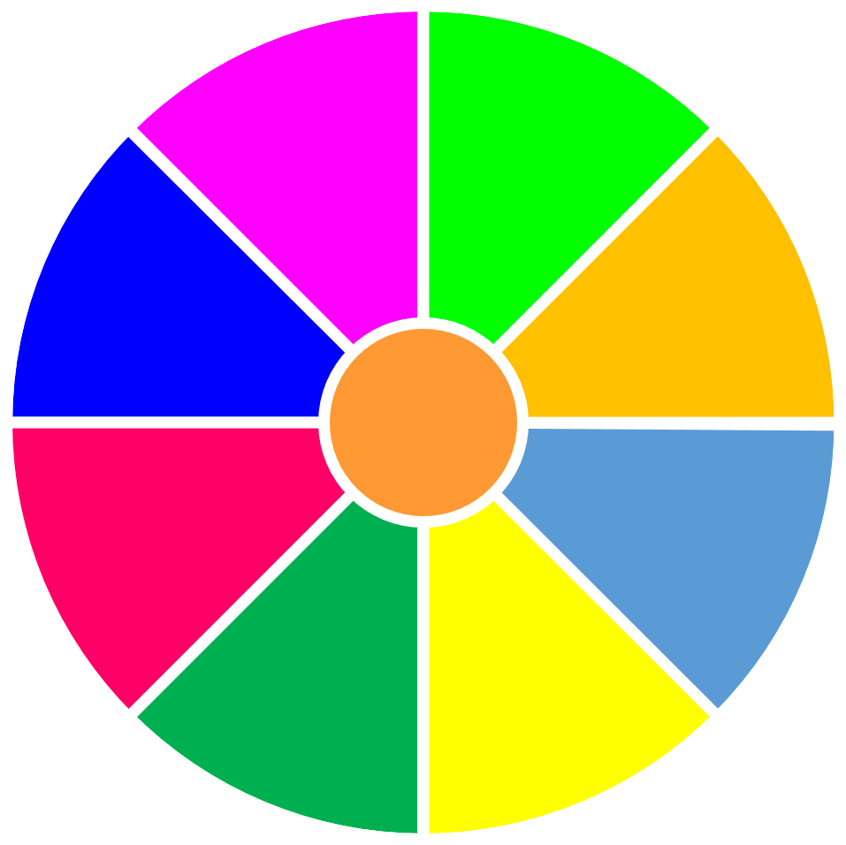

VÒNG QUAY
MAY MẮN
+2
0
1
2
3
0
+1
+3
0
4
5
6
0
+2
7
8
9
QUAY

Slide 12
NỘI DUNG
Khái niệm
Make up không chỉ là làm đẹp cho vẻ ngoài mà còn là một trong nhưng phương thức để thể hiện cá tính, tính cách, xu hướng của người trang điểm...
Cho Ví dụ

Slide 13
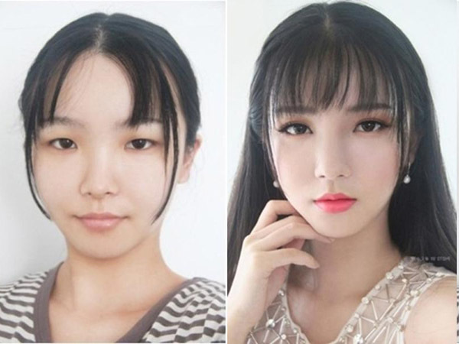
NỘI DUNG
1.2 Vai trò trang điểm

Slide 14
NỘI DUNG
1.2 Vai trò trang điểm
Trang điểm đóng vai trò quan trọng không thể thiếu trong đời sống hàng ngày, người ta thường nói “Không có người phục nữ xấu, chỉ có người phụ nữ không biết làm đẹp”.

Slide 15
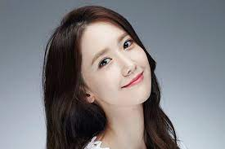
NỘI DUNG
1.2 Vai trò trang điểm

Slide 16
NỘI DUNG
1.2 Vai trò trang điểm
Trang điểm sẽ giúp che đi những khuyết điểm vốn có trên gương mặt như những vết da nám, da rám nắng, mụn hay vết thâm, làm giảm đi sự gầy gò của khuôn mặt (đối với khuôn mặt quá gầy)...đều được công nghệ trang điểm che khuất đi. Giúp mọi người tự tin tạo dáng trước ống kính hay đối diện với người khác hay đối tác làm ăn...

Slide 17
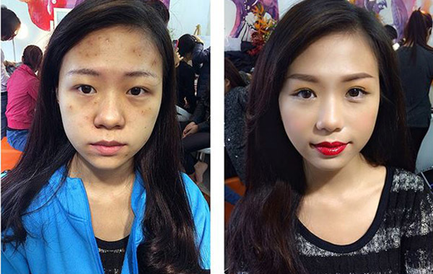
NỘI DUNG
1.2 Vai trò trang điểm

Slide 18
NỘI DUNG
1.2 Vai trò trang điểm
Trang điểm sẽ giúp che đi những khuyết điểm mà không cần phẩu thuật thẩm mỹ... Nó sẽ giúp bạn thay đổi hình ảnh theo cách bạn mong muốn, hơn hết bạn sẽ trở nên tự tin hơn khi giao tiếp với người đối diện, có nhiều niềm vui hơn trong cuộc sống và công việc...

Slide 19
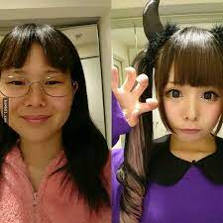
NỘI DUNG
1.2 Vai trò trang điểm

Slide 20
NỘI DUNG
1.2 Vai trò trang điểm
Thành công của make up:
Chính là biết cách tạo nên cái đẹp từ hình dáng bên ngoài, đường nét có sẵn
Và xây dựng đời sống nội tâm phong phú...
Giúp chị em thỏa sức tỏa sáng ở mọi lúc mọi nơi....

Slide 21
NỘI DUNG
1.2 Vai trò trang điểm
Hoa không chỉ có sắc
Mà
Cần phải có hương

Slide 22
NỘI DUNG
1.2 Vai trò trang điểm
Cho ví dụ
Một người bạn nam lý tưởng
Cho ví dụ
Một người bạn nữ lý tưởng

Slide 23
NỘI DUNG
1.2 Vai trò trang điểm
Yêu Ba (bố)
Có phải vì ba đẹp không?
Yêu Mẹ (má)
Có phải vì mẹ đẹp không?
KL: Ưu tiên trang điểm tự nhiên hàng ngày
Trang điểm mang tính chất cá tính thì vào những dịp lễ hội hoá trang

Slide 24
NỘI DUNG
1.3. Nguyên tắc trang điểm
Những nguyên tắc trang điểm cơ bản sau đây sẽ giúp khuôn mặt đẹp rạng rỡ đồng thời ngăn ngừa phòng tránh được những nguy hại từ mỹ phẩm.

Slide 25
NỘI DUNG
1.3. Nguyên tắc trang điểm
- Kem chống nắng
bước nền để có lớp trang điểm hoàn hảo

Slide 26
NỘI DUNG
1.3. Nguyên tắc trang điểm
- Kem chống nắng
Để quy trình trang điểm đạt hiệu quả tốt nhất, thì cần phải quan tâm chăm sóc bảo vệ da hàng ngày với kem chống nắng.

Slide 27
NỘI DUNG
1.3. Nguyên tắc trang điểm
- Kem chống nắng
Kem chống nắng giúp bảo vệ da khỏi những tác hại từ tia UV và ánh nắng mặt trời,
không chỉ phòng chống ung thư da mà còn giúp da ngăn chặn quá trình lão hóa cực kỳ hiệu quả.

Slide 28
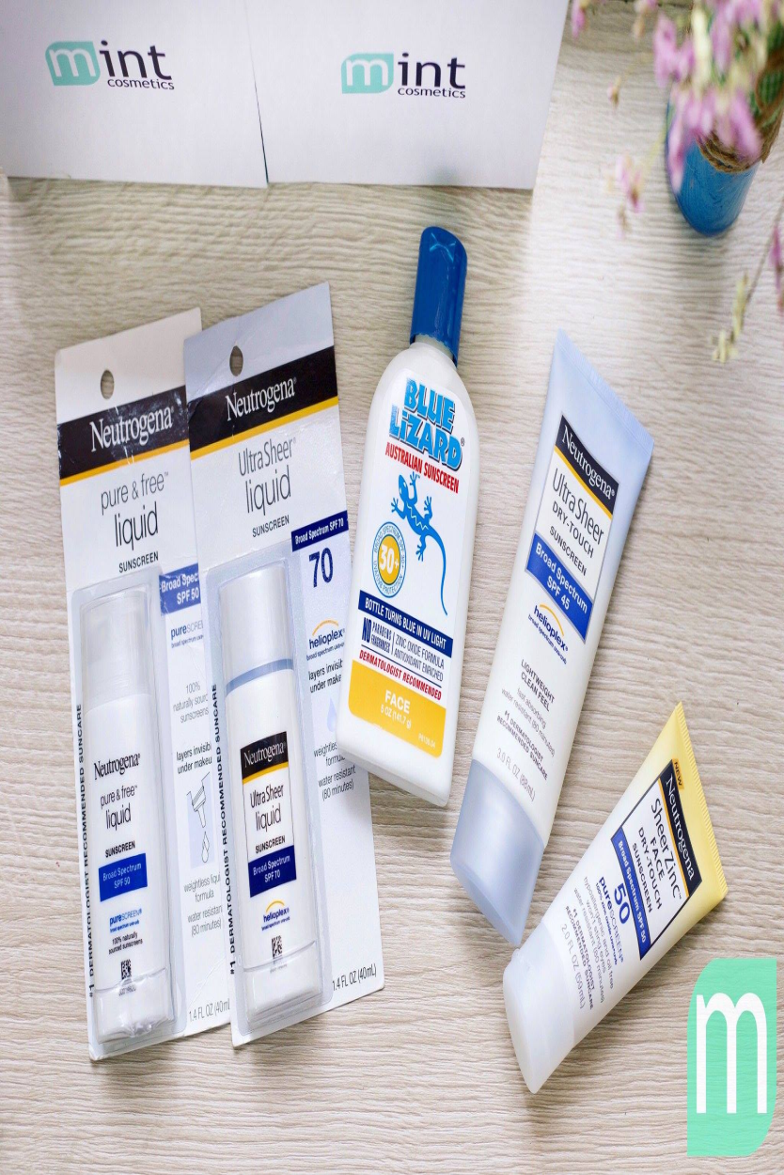
NỘI DUNG
1.3. Nguyên tắc trang điểm
- Kem chống nắng
Vì vậy, để có lớp nền trang điểm tốt nhất, hãy sử dụng kem chống nắng thường xuyên trước khi ra ngoài khoảng 30 phút.

Slide 29
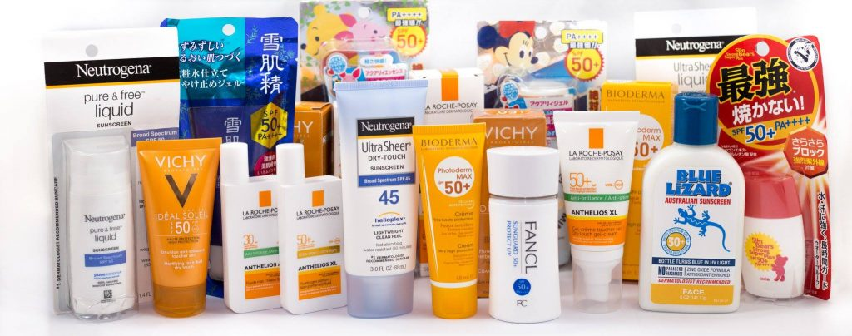
NỘI DUNG
- Kem chống nắng

Slide 30

NỘI DUNG
- Kem chống nắng

Slide 31
Kem chống nắng có tác dụng
B. Ngăn ngừa ung thư, chống lão hoá da
A. Dưỡng da khi trang điểm
C. Che đi những khuyết điểm của da
D. Chống độc tố của mỹ phẩm

Slide 32
VÒNG QUAY
MAY MẮN
+2
0
1
2
3
0
+1
+3
0
4
5
6
0
+2
7
8
9
QUAY

Slide 33
NỘI DUNG
1.3. Nguyên tắc trang điểm
- Chăm sóc da hàng ngày
dưỡng ẩm cho da trước khi trang điểm

Slide 34
NỘI DUNG
1.3. Nguyên tắc trang điểm
- Chăm sóc da hàng ngày
Da vốn rất nhạy cảm và mỏng manh yếu ớt, rất cần được chăm sóc hàng ngày. Vì vậy, cần phải dưỡng ẩm cho da trước khi bắt đầu make up...

Slide 35
NỘI DUNG
1.3. Nguyên tắc trang điểm
- Chăm sóc da hàng ngày
- Nên sử dụng sản phẩm dưỡng da chuyên dụng,
- Dưỡng da thường xuyên trước khi đi ngủ và trang điểm.

Slide 36
NỘI DUNG
1.3. Nguyên tắc trang điểm
- Chăm sóc da hàng ngày
Một làn da căng mướt mịn màng đầy sức sống sẽ là yếu tố quan trọng để dễ dàng tạo lớp trang điểm hoàn hảo.

Slide 37
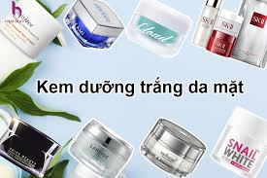
NỘI DUNG
Kem dưỡng da hàng ngày

Slide 38
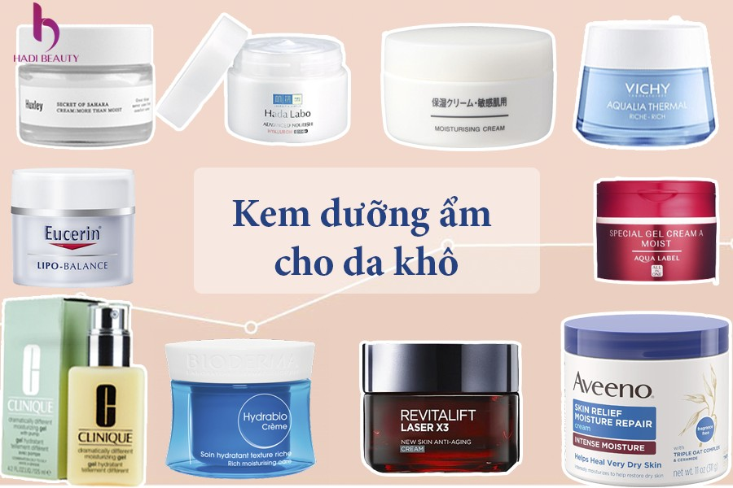
NỘI DUNG
Kem dưỡng da hàng ngày

Slide 39
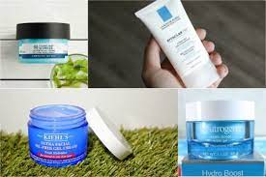
NỘI DUNG
Kem dưỡng da hàng ngày
Dành cho da dầu

Slide 40
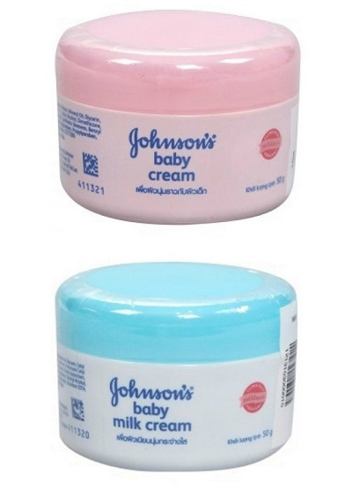
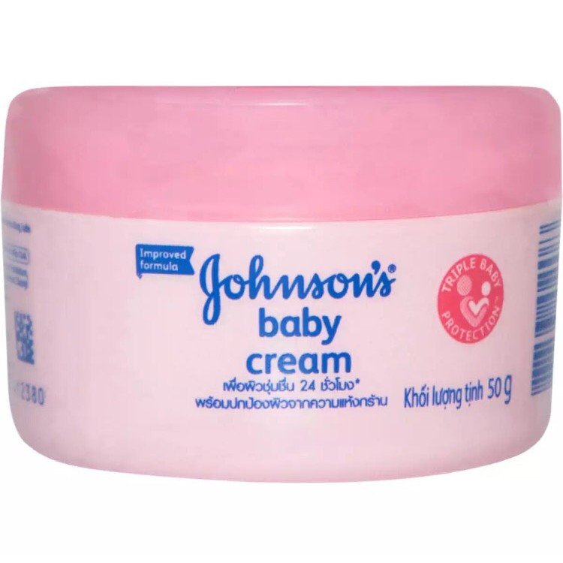
NỘI DUNG
Kem dưỡng da hàng ngày

Slide 41
NỘI DUNG
1.3. Nguyên tắc trang điểm
- Chăm sóc da hàng ngày
Để có một làn da đẹp và khoẻ mạnh, ngoài việc sử dụng kem dưỡng da hàng ngày chúng ta cần phải có
một chế độ dinh dưỡng hợp lý,
ngủ đủ giấc
và hoạt động thể thao nhất định.

Slide 42
NỘI DUNG
1.3. Nguyên tắc trang điểm
- Thường xuyên vệ sinh dụng cụ trang điểm
Đây là nguyên tắc trang điểm quan trọng, để có thể tạo lớp trang điểm hoàn mỹ nhất đồng thời đảm bảo sức khỏe cho làn da thì cần phải vệ sinh dụng cụ trang điểm định kỳ, thường xuyên.
Ngoài vie.

Slide 43
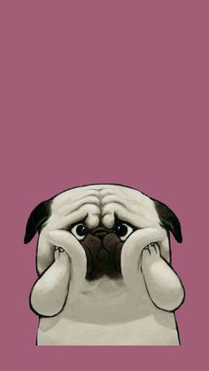
NỘI DUNG
1.3. Nguyên tắc trang điểm
- Thường xuyên vệ sinh dụng cụ trang điểm
Tại sao?

Slide 44
NỘI DUNG
1.3. Nguyên tắc trang điểm
- Tẩy da chết ở vùng da mặt, môi và cổ định kỳ
Nên thường xuyên tẩy da chết định kỳ, thường xuyên... tại vùng:
mặt,
môi
và cổ

Slide 45
NỘI DUNG
1.3. Nguyên tắc trang điểm
- Tẩy da chết ở vùng da mặt, môi và cổ định kỳ
Lớp tế bào chết nếu để quá lâu sẽ khiến da bị :
xỉn màu,
sạm và khô đi,
thậm chí nổi mụn.

Slide 46

NỘI DUNG
1.3. Nguyên tắc trang điểm
- Tẩy da chết ở vùng da mặt, môi và cổ định kỳ
Cách tẩy da chết như thế nào?

Slide 47
NỘI DUNG
2. Mỹ phẩm và dụng cụ trang điểm
2.1. Mỹ phẩm
a. Sữa rửa mặt (Cleanser)

Slide 48
NỘI DUNG
a. Sữa rửa mặt (Cleanser)
Sữa rửa mặt là một sản phẩm tẩy rửa da mặt được sử dụng để loại bỏ tế bào da chết, dầu, bụi bẩn, và các loại chất ô nhiễm khác từ da trên mặt.

Slide 49
NỘI DUNG
a. Sữa rửa mặt
a. Sữa rửa mặt (Cleanser)
Giúp rửa sạch lỗ chân lông, với tác động làm sạch sâu sẽ giúp da se khít lỗ chân lông hiệu quả ngăn ngừa các tình trạng da như mụn trứng cá...

Slide 50
NỘI DUNG
a. Sữa rửa mặt
a. Sữa rửa mặt (Cleanser)
Sữa rửa mặt cũng có tác dụng giúp tẩy tế bào chết hoặc dưỡng ẩm nhẹ nhàng, để da mịn màng hơn và không bị thô ráp;

Slide 51
NỘI DUNG
a. Sữa rửa mặt
a. Sữa rửa mặt (Cleanser)
- Làm sạch da, ngăn ngừa mụn và nguyên nhân gây mụn hiệu quả...;.
Sử dụng sữa rửa mặt đều đặn mỗi ngày cũng là một trong những cách giúp da cân bằng độ ẩm tốt hơn.

Slide 52
NỘI DUNG
a. Sữa rửa mặt
a. Sữa rửa mặt (Cleanser)
Sữa rửa mặt có chứa các thành phần như vitamin, khoáng chất cùng các dưỡng chất thiết yếu khác sẽ cung cấp cho da nhiều chất dinh dưỡng cần thiết.

Slide 53
NỘI DUNG
a. Sữa rửa mặt
a. Sữa rửa mặt (Cleanser)
Vì vậy tác dụng của sữa rửa mặt ở đây chính là giúp da giữ đủ nước cần thiết, cân bằng độ pH và độ ẩm trên bề mặt da. Da sẽ được tăng cường sức đề kháng, khỏe mạnh và hồng hào hơn...

Slide 54
NỘI DUNG
a. Sữa rửa mặt
a. Sữa rửa mặt (Cleanser)

Slide 55
NỘI DUNG
2. Mỹ phẩm và dụng cụ trang điểm
2.1. Mỹ phẩm
b. Kem dưỡng da (Lotion)

Slide 56
b. Kem dưỡng da (Lotion)
Kem dưỡng da sẽ giúp tăng hấp thụ nước, vừa giúp phục hồi độ ẩm da vừa ngăn không cho độ ẩm thoát ra ngoài không khí, đưa da từ tình trạng thô ráp trở lại trạng thái bình thường.

Slide 57
b. Kem dưỡng da
b. Kem dưỡng da (Lotion)
Ngoài ra theo thời gian thì một số loại kem dưỡng da có thêm công dụng đó là trị mụn, chống lão hóa, chống nắng nhưng công dụng chính vẫn là cung cấp và phục hồi độ ẩm cho da.

Slide 58
b. Kem dưỡng da
b. Kem dưỡng da (Lotion)

Slide 59
NỘI DUNG
2. Mỹ phẩm và dụng cụ trang điểm
2.1. Mỹ phẩm
c. Kem lót (Cream liner)

Slide 60
c. Kem lót (Cream liner)
Vai trò của Kem lót là
Bảo vệ da mặt và các mỹ phẩm như kem nền, kem che khuyết điểm,…
Se khít lỗ chân lông của da nên sẽ bảo vệ da khỏi những chất không tốt và bụi bẩn
Ngoài ra kem lót cũng giúp giữ lớp nền bền hơn và lâu trôi.

Slide 61
NỘI DUNG
2. Mỹ phẩm và dụng cụ trang điểm
2.1. Mỹ phẩm
d. Kem che khuyết điểm (Concealer)

Slide 62
d. Kem che khuyết điểm (Concealer)
- Đặc điểm: Kem che khuyết điểm hoặc chất điều chỉnh màu là một loại mỹ phẩm có nhiều dạng khác nhau từ dạng lỏng đến dạng phấn, cũng tương tự như kem nền, nhưng dày hơn...

Slide 63
d. Kem che khuyết điểm (Concealer)
- Vai trò: Kem che khuyết điểm được sử dụng để che giấu quầng thâm, các sắc tố khác, các đốm tuổi, lỗ chân lông lớn và các vết nhăn nhỏ... có thể nhìn được trên da.

Slide 64
d. Kem che khuyết điểm (Concealer)
Cách sử dùng: Kem che khuyết điểm có thể dùng một mình hoặc với kem nền...
Đối với những làn da hoàn hảo thì không cần dùng kem che khuyết điểm...

Slide 65
d. Kem che khuyết điểm (Concealer)

Slide 66
NỘI DUNG
2. Mỹ phẩm và dụng cụ trang điểm
2.1. Mỹ phẩm
e. Kem nền (Foundation)

Slide 67
e. Kem nền (Foundation)
Kem nền là loại có thể giúp
che đi những khuyết điểm nhỏ trên khuôn mặt
và tạo một lớp nền bảo vệ da
giúp da mịn màng trắng sáng...
lớp kem nền giúp tạo một lớp nền hoàn hảo.

Slide 68
e. Kem nền (Foundation)
Ngoài ra,
- kem nền cũng giúp trang điểm tạo nền tạo khối cho khuôn mặt thêm thon gọn và cuốn hút hơn.

Slide 69
e. Kem nền (Foundation)

Slide 70
NỘI DUNG
2. Mỹ phẩm và dụng cụ trang điểm
2.1. Mỹ phẩm
f. Phấn phủ (Powder)

Slide 71
f. Phấn phủ (Powder)
Vai trò
- bảo vệ da, chống bụi bẩn bám vào da và gây mụn...
- khuôn mặt sáng hơn, khỏe hơn
- và định hình lớp nền lâu trôi hơn...

Slide 72
f. Phấn phủ (Powder)
Các loại phấn phủ
Phấn phủ có nhiều dạng khác nhau như dạng bột rời, dạng bánh ép...
Phấn phủ có nhiều màu khác nhau như màu hồng sáng, hồng sậm,...
Tuỳ lứa tuổi, tuỳ màu da, tuỳ hoàn cảnh mà chọn màu, chọn loại phấn cho phù hợp...

Slide 73
f. Phấn phủ (Powder)

Slide 74
NỘI DUNG
2. Mỹ phẩm và dụng cụ trang điểm
2.1. Mỹ phẩm
g. Phấn mắt (Eyeshadow)

Slide 75
g. Phấn mắt (Eyeshadow)
Phấn mắt được dùng tô cho bầu mắt và mí mắt
Làm cho đôi mắt thêm phần sinh động và long lanh hơn...

Slide 76
g. Phấn mắt (Eyeshadow)
Phấn mắt gồm có 2 dạng: dạng bột ép thành bánh
và dạng sáp.
Phấn mắt có nhiều màu sắc khác nhau

Slide 77
g. Phấn mắt (Eyeshadow)
màu mắt dựa vào
tuỳ theo lứa tuổi, tuỳ theo trang phục,...

Slide 78
g. Phấn mắt (Eyeshadow)

Slide 79
NỘI DUNG
2. Mỹ phẩm và dụng cụ trang điểm
2.1. Mỹ phẩm
h. Son môi (Lipstick)

Slide 80
h. Son môi (Lipstick)
Son môi có nhiều loại khác nhau:
Loại son môi dùng để tô môi,
loại dùng để làm bóng môi
và loại dùng để dưỡng môi...

Slide 81
h. Son môi (Lipstick)
Son môi có hai dạng là dạng thỏi và dạng sáp ép thành miếng.
Màu sắc của son môi vô cùng đa dạng từ màu hồng, màu đỏ, màu tím, màu xanh...

Slide 82
h. Son môi (Lipstick)

Slide 83
NỘI DUNG
2. Mỹ phẩm và dụng cụ trang điểm
2.1. Mỹ phẩm
i. Chì kẻ (Pencils)

Slide 84
i. Chì kẻ (Pencils)
Chì kẻ có nhiều loại khác nhau:
Loại dùng vẽ chân mày,
Loại dùng vẽ môi,
Loại dùng vẽ mũi,
Loại dùng vẽ mắt...

Slide 85
i. Chì kẻ (Pencils)
Chì kẻ có nhiều màu khác nhau:
Màu dùng để vẽ môi như màu đỏ, màu hồng...,
Màu dùng để vẽ chân mày như màu nâu, màu xám,...,
Màu dùng để vẽ mắt như màu đen...

Slide 86
i. Chì kẻ (Pencils)

Slide 87
NỘI DUNG
2. Mỹ phẩm và dụng cụ trang điểm
2.1. Mỹ phẩm
j. Mắt nước (Water eyes)

Slide 88
j. Mắt nước (Water eyes)
Mắt nước dùng để vẽ mí mắt trên và mí mắt dưới thay cho chì đen,
Mắt nước thường có các màu thông dụng như đen, tím, xanh tím...

Slide 89
j. Mắt nước (Water eyes)

Slide 90
NỘI DUNG
2. Mỹ phẩm và dụng cụ trang điểm
2.1. Mỹ phẩm
k. Mascara

Slide 91
k. Mascara
Mascara dùng để thoa lên lông mi, để giữ nếp, tăng thêm độ dầy và đậm của lông mi
Lưu ý: trước khi dùng mascara thì phải bấm cho lông mi cong.

Slide 92
NỘI DUNG
2. Mỹ phẩm và dụng cụ trang điểm
2.1. Mỹ phẩm
l. Nước hoa hồng (Toner)

Slide 93
l. Nước hoa hồng (Toner)
Việc sử dụng nước hoa hồng (toner) sẽ giúp da giữ được độ ẩm, hỗ trợ cân bằng độ pH tự nhiên cho làn da.
Ngoài ra, toner còn lấy đi được những bụi bẩn cứng đầu nằm sâu trong lỗ chân lông.

Slide 94
l. Nước hoa hồng (Toner)
Tùy vào từng loại da và mục đích sử dụng mà chúng ta sử dụng các loại toner khác nhau .
Toner có nhiều loại chiết xuất khác nhau như hoa hồng, trà xanh, hoa cúc…

Slide 95
l. Nước hoa hồng (Toner)
Vậy ngoài sữa rửa mặt, serum, thì toner là bước quan trọng trong quy trình chăm sóc da.

Slide 96
NỘI DUNG
2. Mỹ phẩm và dụng cụ trang điểm
2.1. Mỹ phẩm
m. Kem tẩy trang (Cleansing Cream)

Slide 97
m. Kem tẩy trang (Cleansing Cream)
Kem tẩy trang là sản phẩm làm sạch da phổ biến có công dụng loại bỏ lớp trang điểm, kem chống nắng, bụi bẩn, bả nhờn trên da và sâu trong lỗ chân lông...

Slide 98

m. Kem tẩy trang (Cleansing Cream)
Ta có thể sử dụng sữa rửa mặt thay cho kem tẩy trang được hay không?

Slide 99
NỘI DUNG
2. Mỹ phẩm và dụng cụ trang điểm
2.1. Mỹ phẩm
n. Serum

Slide 100
NỘI DUNG
n. Serum
Serum là một dạng tinh chất lỏng, còn có tên gọi khác là huyết thanh, tùy thuộc vào loại serum mà chúng có tác dụng khác nhau.
Serum là một sản phẩm không thể thiếu bởi khả năng chăm sóc da chuyên sâu và nhanh chóng mang lại hiệu quả cho làn da.

Slide 101
NỘI DUNG
n. Serum
Vì thế khi sử dụng serum nhanh chóng đi sâu vào da, đến tận lớp hạ bì dưới da và cung cấp dưỡng chất trực tiếp cho các tế bào.
Do đó, khi gặp các vấn đề về da thì serum là sự lựa chọn giải quyết nhanh chóng để trả lại làn da khỏe mạnh.

Slide 102
NỘI DUNG
n. Serum
Tùy theo nhu cầu của da, mà serum được phân riêng biệt và có những tác dụng cụ thể như sau:

Slide 103
NỘI DUNG
n. Serum
- Chống lão hóa, hạn chế nếp nhăn và tình trạng chảy xệ của da.
- Tăng sinh collagen, tái tạo da bị bào mòn, hư tổn, cung cấp vitamin.
- Chăm sóc chuyên sâu tình trạng da sạm, nám, tàn nhang, đồi mồi.

Slide 104
NỘI DUNG
n. Serum
Dưỡng da trắng sáng, mịn màng, thu nhỏ lỗ chân lông
Đặc trị mụn, da mụn viêm nhiễm
Bảo vệ da khỏi tác nhân gây hại từ môi trường bên ngoài.

Slide 105
NỘI DUNG
n. Serum
Dưỡng da trắng sáng, mịn màng, thu nhỏ lỗ chân lông
Đặc trị mụn, da mụn viêm nhiễm
Bảo vệ da khỏi tác nhân gây hại từ môi trường bên ngoài.

Slide 106
NỘI DUNG
n. Serum
Mỗi loại serum sẽ thiên và chuyên đặc trị vấn đề da nào đó.
Khi đó, serum sẽ chứa nhiều hoạt chất để tập trung cho vấn đề da đang gặp phải.

Slide 107
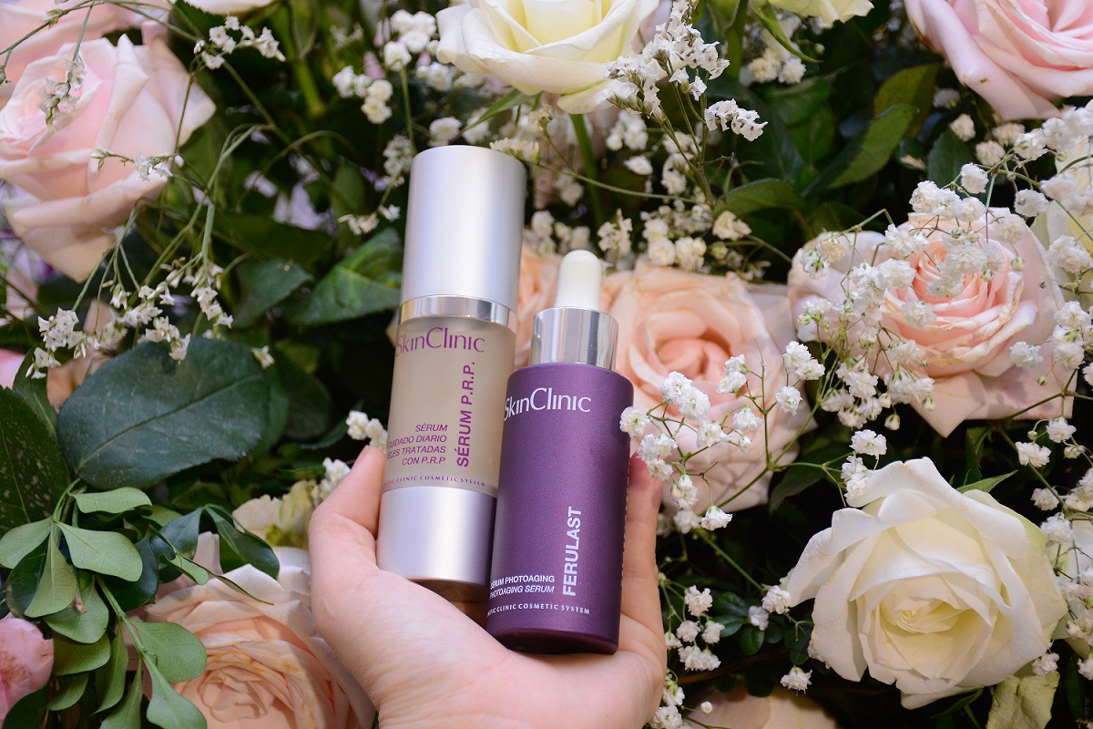
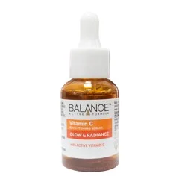
NỘI DUNG
n. Serum

Slide 108
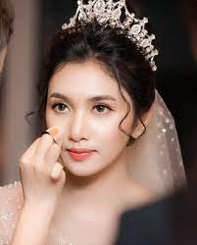
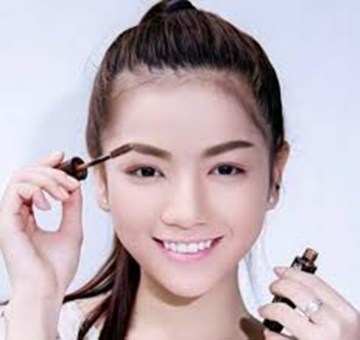

Slide 109

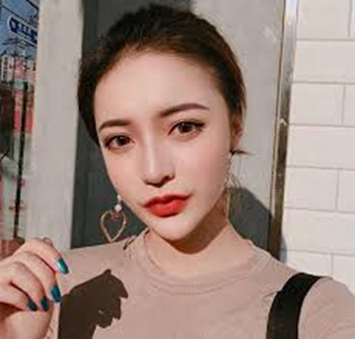

Slide 110
CÁC EM
CÓ HỎI THÊM GÌ KHÔNG?

Slide 111
CÂU HỎI VÀ BÀI TẬP VỀ NHÀ

Slide 112
CẢM ƠN
CÁC EM ĐÃ HỢP TÁC TỐT

